Slide 1
সবাইকে শুভেচ্ছা

Slide 3
আজকের পাঠ (কবিতা)

Slide 4
২/১
‘তাহারেই পড়ে মনে’
সুফিয়া কামাল
আলোচ্য বিষয় – লেখক পরিচিতি ও পাঠ পরিচতি

Slide 5
শিখন ফল
কবি ও কবি পরিচিতি ব্যাখ্যা করতে পারবে
পাঠ পরিচিতি ব্যাখ্যা করতে পারবে।
শব্দের অর্থ বিশ্লেষণ করতে পারবে

Slide 6
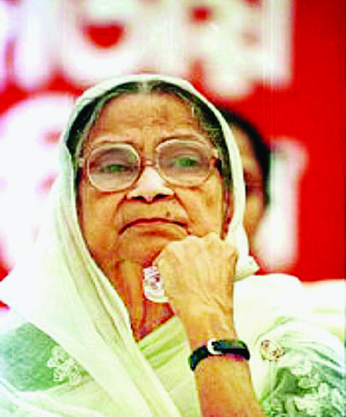
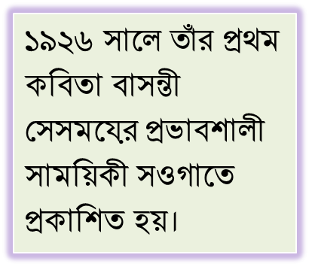
সুফিয়া কামাল বাংলাদেশের বিশিষ্ট মহিলা কবি ও নারী আন্দোলনের অন্যতম পথিকৃৎ
জন্মঃ
সুফিয়াকামাল ১৯১১ সালের ২০ জুন বরিশালের শায়েস্তাবাদে মামার বাড়িতে জন্মগ্রহণ করেন।
তাঁর পৈত্রিক নিবাস কুমিল্লা। তাঁর পিতার নাম সৈয়দ আব্দুল বারী ও মায়ের নাম সাবেরা বেগম।
মৃত্যু
১৯৯৯ সালে ২০শে নভেম্বর এই অনন্য নারী মৃত্যুবরণ করেন। সম্পূর্ণ রাষ্ট্রীয় মর্যাদায় ২৮শে নভেম্বর তাঁর ইচ্ছা অনুযায়ী তাঁকে আজিমপুর কবরস্থানে সমাহিত করা হয়।
মাত্র বার বছর বয়সে তাঁকে সৈয়দ নেহাল হোসেনের সাথে বিয়ে দেয়া হয়। নেহাল অপেক্ষাকৃত আধুনিকমনস্ক ছিলেন, তিনি সুফিয়া কামালকে সাহিত্যপাঠে উৎসাহিত করেন।
বাঙালি মুসলমান নারীরা যখন বন্দী জীবন কাটাতো সেই সময় পারিবারিক নানা উত্থান পতনের মাঝেও তিনি স্বশিক্ষায় শিক্ষিত হয়েছেন।
পরবর্তীকালে সাহিত্য সাধনা ও নারী আন্দোলনে ব্রতী হয়ে জননী সাহসিকা সম্ভাষণে ভূষিত হয়েছেন।
সুফিয়া কামাল

Slide 7
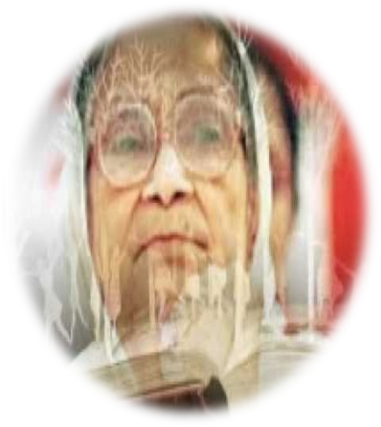
সাহিত্য কর্ম
ভ্রমণ কাহিনী
সোভিয়েতের দিনগুলি
সুফিয়া কামাল

Slide 8
বাংলা একাডেমী পুরস্কার (১৯৬২)
একুশে পদক (১৯৭৬)
নাসির উদ্দীন স্বর্ণপদক
পুরস্কার সমূহ
বেগম রোকেয়া পদক (১৯৯২)
জাতীয়কবিতা পরিষদ পুরস্কার (১৯৯৫)
স্বাধীনতা দিবস পদক (১৯৯৭)

Slide 9
উৎস ও পরিচিতি
'তাহারেই পড়ে মনে' কবিতাটি বেগম সুফিয়া কামালের উদাত্ত পৃথিবী কাব্যগ্রন্থ থেকে নেয়া হয়েছে। কবিতাটি প্রথম ছাপা হয় মাসিক মোহাম্মদী পত্রিকায় ১৯৩৫ খ্রিস্টাব্দে। এটি সংকলিত হয়েছে ‘সাঝেঁর মায়া’ কাব্যগ্রন্থে।

Slide 10
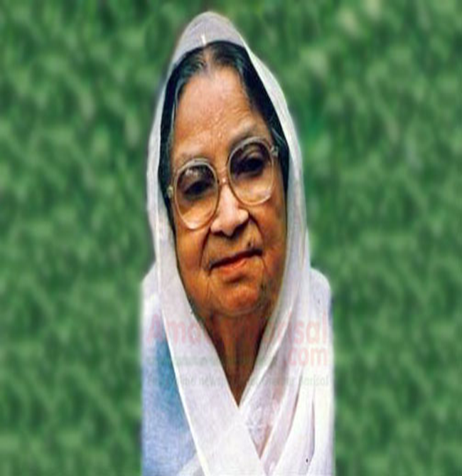
পাঠ পরিচিতি
কবিতাটিতে কবির ব্যক্তি অনুভূতি ও প্রকৃতির সৌন্দর্য বর্ণিত হয়েছে। এ কবিতায় প্রকৃতি ও মানবমনের সম্পর্কের একটি গুরুত্বপূর্ণ দিক তাৎপর্যময় অভিব্যক্তি পেয়েছে।

Slide 11
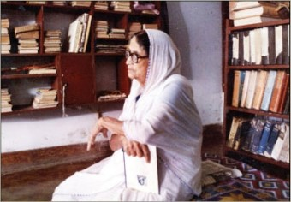
সাধারণভাবে প্রকৃতির সোন্দর্য মানবমনের অফুরন্ত আনন্দের উৎস। বসন্ত- প্রকৃতির অপরূপ সৌন্দর্য যে কবিমনে আনন্দ শিহরণ এবং তিনি তাকে ভাবে ছন্দে সুরে ফুটিয়ে তুলবেন সেটাই প্রত্যাশিত।
কিন্তু কবিমন যদি কোনো কারণে শোকাচ্ছন্ন কিংবা বেদনা- ভারাতুর থাকে তবে বসন্ত তার সমস্ত সৌন্দর্য সত্ত্বেও কবির অন্তরকে স্পর্শ করতে পারে না ।

Slide 12
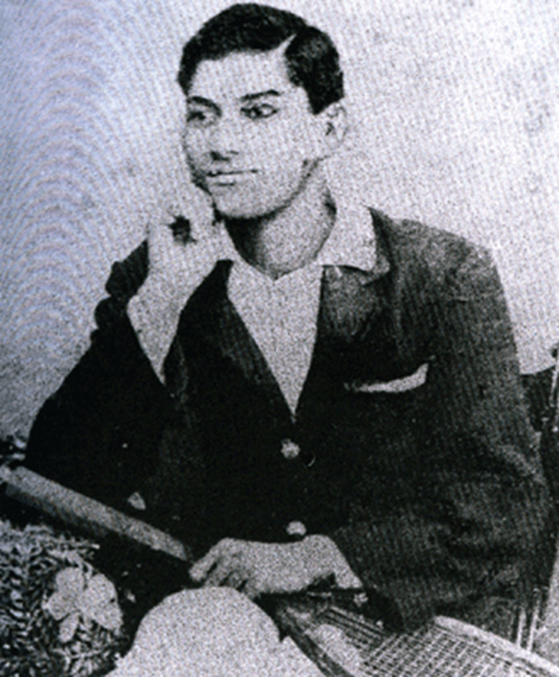
তাঁর সাহিত্য- সাধনার প্রধান সহায়ক ও উৎসদাতা স্বামী সৈয়দ নেহাল হোসেনের আকস্মিক মৃত্যুতে (১৯৩২) কবির জীবনে প্রচণ্ড শূন্যতা নেমে আসে
এ কবিতায় কবির ব্যক্তিজীবনের দুঃখময় ঘটননার ছায়াপাত ঘটেছে
তাঁর ব্যক্তিজীবন ও কাব্যসাধনার ক্ষেত্রে নেমে আসে এক দুসঃহ বিষণ্নতা। কবিমন আচ্ছন্ন হয়ে যায় রিক্ততার হাহাকারে
‘তাহারেই পড়ে’ মনে’ কবিতাটিকে আচ্ছন্ন করে আছে সেই রিক্ততার সুর
সৈয়দ নেহাল হোসেন - ১৯২৪

Slide 13
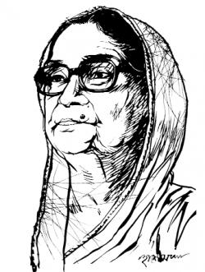
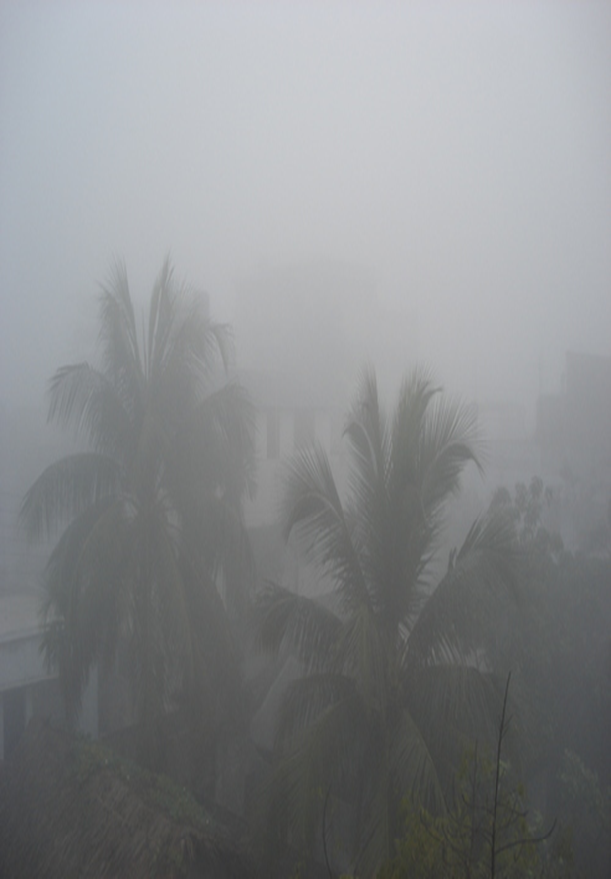
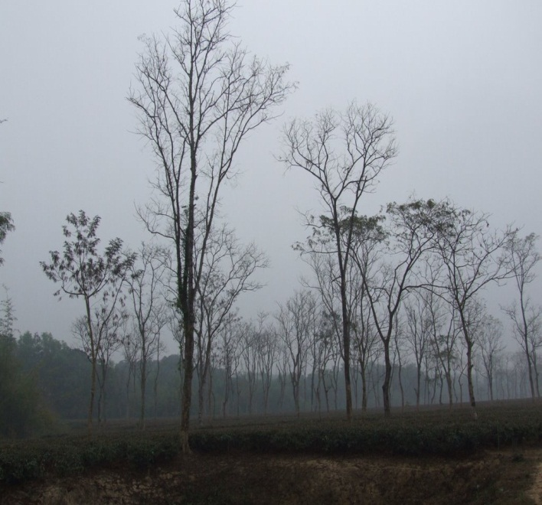
তাই বসন্ত এলেও উদাসীন কবির অন্তর জুড়ে আছে রিক্ত শীতের করুণ বিদায়ের বেদনা

Slide 14
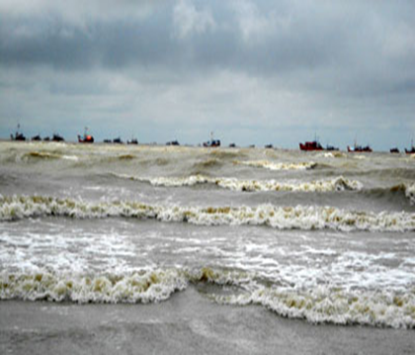
উন্মনা
অলখ
অন্যমনস্ক
দৃষ্টির অগোচরে
শব্দার্থ ও টীকা
রচিয়া
রচনা করা
বাতাস

Slide 15
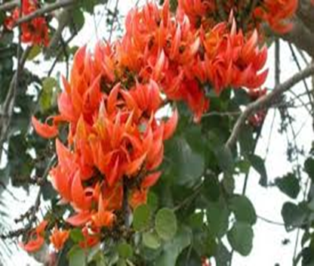
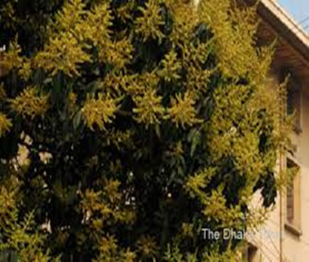
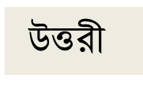
পুষ্পারতি
কুহেলী
ফাগুন আসার সঙ্গে সঙ্গে প্রকৃতিতে বসন্ত এসেছে

Slide 16
দলীয় কাজ
গোলাপ –
কবি পরিচিতি সর্ম্পকে দশটি বাক্য তৈরি কর
kvcjv–
পাঁচটি শব্দের অর্থ লিখ

Slide 17
মূল্যায়ন
1.কবি কত খ্রিস্টাব্দে জন্ম গ্রহণ করেন ?
2. নারী আন্দোলনের অন্যতম পথিকৃৎ কে ?
৩.কবির স্বামী কত খ্রিস্টাব্দে মৃত্যুবরণ করেন ?
৪.কবির পৈত্রিক নিবাস কোথায়?
5.‘তাহারেই পড়ে মনে’কবিতাটি কোন পত্রিকায় প্রকাশিত হয়?
6.কবি সুফিয়া কামালের গল্পগ্রন্থের নাম কী?
7.কবি সুফিয়া কামালের উপাধি কী?
8.‘পুষ্পারতি’ শব্দের অর্থ কী?
9.‘কুহেলী’ শব্দের অর্থ কী?
10.‘উত্তরী’ শব্দের অর্থ কী?
১1.‘তাহারেই পড়ে মনে’কবিতাটি কী জাতীয় কবিতা?

Slide 18
বাড়ীর কাজ
সুফিয়া কামালের জীবন ও সাহিত্যকর্ম সর্ম্পকে একটি নিবন্ধ লিখবে

Slide 19
ধন্যবাদ সবাইকে

